Slide 1

HSRP
Računarski fakultet
TEHNOLOGIJE KOMUTIRANJA - VEŽBE
NJEGOVAN MILOVIĆ

Slide 2
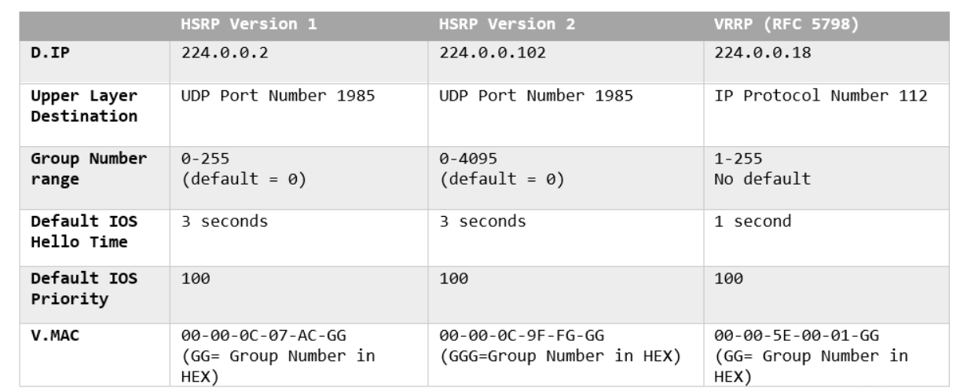
HSRP verzije
TEHNOLOGIJE KOMUTIRANJA - VEŽBE

Slide 3
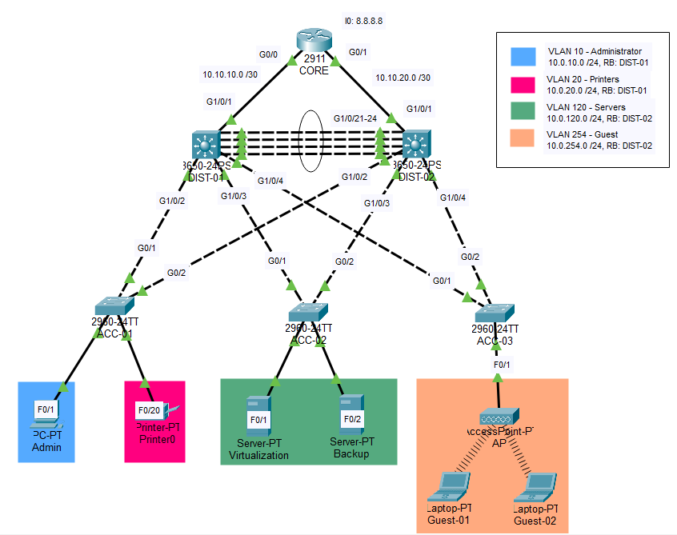
Zadatak
TEHNOLOGIJE KOMUTIRANJA - VEŽBE

Slide 4
Zadatak
Replicirati mrežu sa slike i konfigurisati:
1. Hostname, baner sa imenom i indeksom na ruteru CORE.
2. Access interfejse i VLAN-ove na svičevima + PortFast.
3. Trunk interfejse.
4. Rapid STP. Root Bridge za sve VLAN-ove prema šemi.
5. IP adrese na računarima.
6. HSRPv2.
7. Etherchannel (LACP)
8. Osposobiti komunikaciju sa ruterom CORE.
*** BONUS:
Uz pomoć standard ACL, Guest mreži zabraniti pristup bilo čemu osim Internetu.
Uz pomoć extended ACL, Printer mreži zabraniti pristup Internetu, ali voditi računa da ostane dostupna ostalim VLAN-ovima (osim Guest-a).
TEHNOLOGIJE KOMUTIRANJA - VEŽBE

Slide 5
HSRP
Računarski fakultet
TEHNOLOGIJE KOMUTIRANJA - VEŽBE
NJEGOVAN MILOVIĆ

